Slide 1
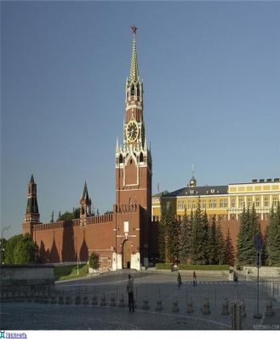


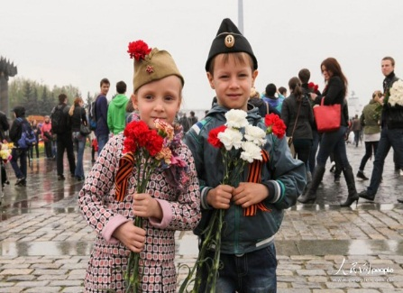

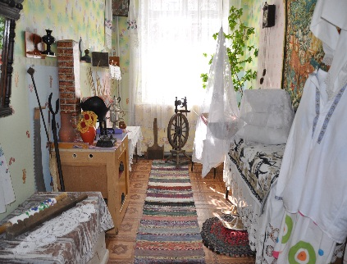
Использование различных форм сотрудничества с родителями при решении задач нравственно-патриотического воспитания дошкольников.
Детский сад №103 ОАО «РЖД»
Воспитатель: Трофимова И.Ю.

Slide 2
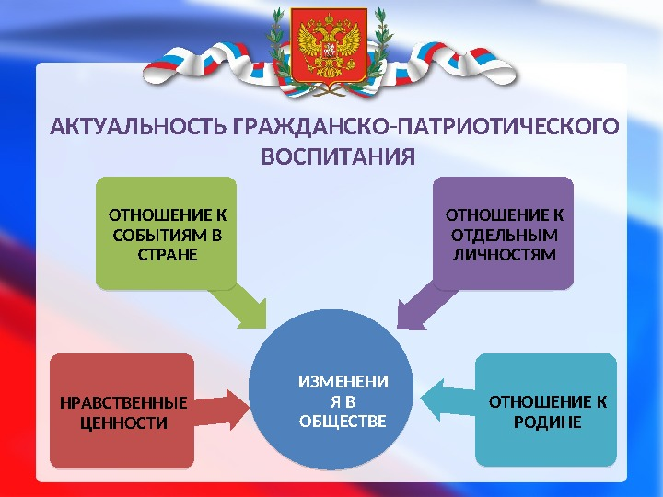
Патриотическое воспитание подрастающего поколения – одна из самых актуальных задач нашего времени.
Исторически сложилось так, что любовь к Родине, патриотизм во все времена в Российском государстве были чертой национального характера. Но в силу последних перемен все более заметной стала утрата традиционного российского патриотического сознания.
Это касается нравственных ценностей, отношения к событиям нашей истории. У детей искажены представления о патриотизме, доброте, великодушии. Изменилось и отношение людей к Родине. Сегодня материальные ценности доминируют над духовными. Возрождение духовно-нравственного воспитания это шаг к возрождению России.

Slide 3
Цель:
Систематизировать работу по взаимодействию с семьёй в рамках нравственно-патриотического воспитания дошкольников:
привлечь родителей к обсуждению вопросов патриотического воспитания детей, раскрыть сущность и значение работы родителей и педагогов по воспитанию личности гражданина-патриота, способного встать на защиту государственных интересов страны.

Slide 4
Основные задачи патриотического воспитания дошкольников:
* учить детей проявлять сострадание, внимательность к родным и близким, друзьям и сверстникам, к тем, кто о них заботится;
* прививать любовь и привязанность к своей семье, дому, детскому саду, малыш должен понимать, что иметь свой дом большое благо, все хорошее начинается с родного дома и матери;
* ориентировать родителей на патриотическое воспитание детей путем прикосновения к истории своей семьи;
* создать эмоционально благополучную атмосферу дома и в детском саду, где взаимоотношения между людьми (взрослыми и детьми) построены на основе доброжелательности и взаимоуважения, где ребенок будет чувствовать себя желанным и защищённым;
* побуждать детей к выполнению общественно значимых заданий, к добрым делам для семьи, родного дома, детского сада.

Slide 5
Данные задачи решаются во всех видах детской деятельности: на занятиях, в играх, в труде, в быту.

Slide 6
Для реализации нравственно-патриотического воспитания дошкольников необходимо:
Создание благоприятных материально-технических и социальных условий;
Обновление содержания образования, отбор наиболее интересного и доступного материала с опорой на опыт и чувства детей;
Последовательная ориентация на культуросообразность образования, призванного обеспечить формирование духовного мира человека;
Тесный контакт по данной проблеме с семьей, опора на ее традиции и опыт.

Slide 7
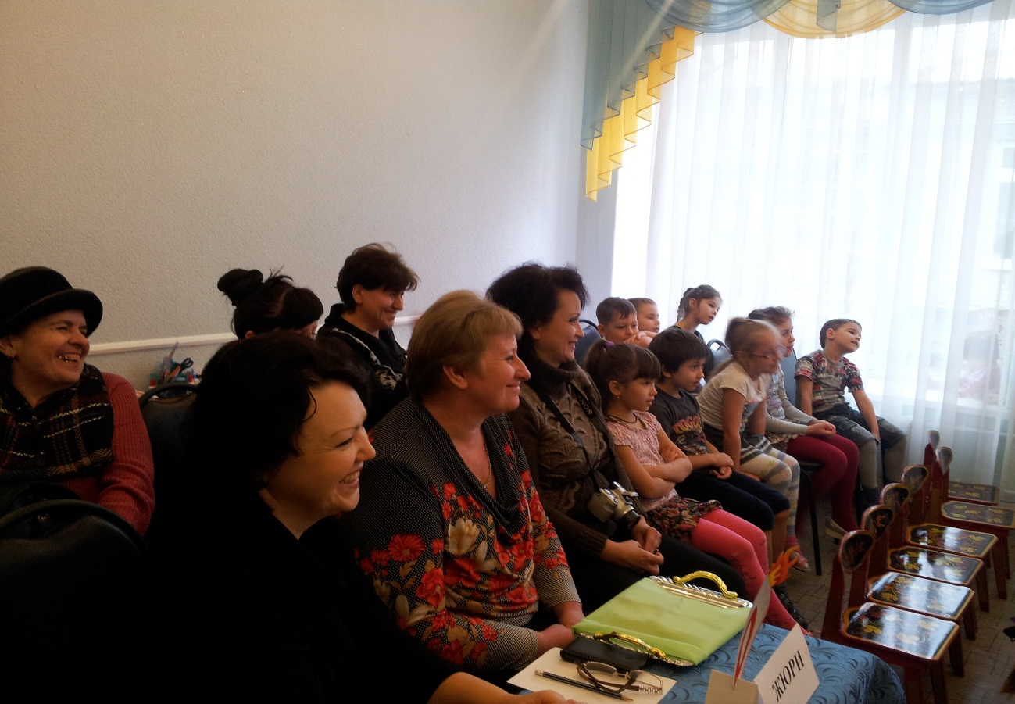
Детские годы – самые важные в жизни человека. И как они пройдут, зависит от взрослых – родителей, воспитателей.

Slide 8


Первая школа воспитания растущего человека – это семья, все человеческие тропы начинаются именно в семье. Она – целый мир для ребёнка, здесь он учится любить, радоваться, сочувствовать. В семье ребёнок приобретает первый опыт общения, опыт «жить среди людей».

Slide 9
Семья и детский сад- два важных института социализации детей. Для всестороннего развития ребёнка необходимо их взаимодействие.
Взаимодействие родителей и детского сада редко возникает сразу. Это длительный процесс, долгий кропотливый труд педагогов, требующий терпеливого, неуклонного следования выбранной цели.

Slide 10

Патриотическое воспитание дошкольников - взаимодействие взрослого и детей в совместной деятельности и общении, которое направлено на раскрытие и формирование в ребенке общечеловеческих нравственных качеств личности, приобщение к истокам национальной культуры, природе родного края, воспитание эмоционально-действенного отношения, чувства сопричастности, привязанности к окружающим.

Slide 11

Воспитание нравственной стороны дошкольника – будущего гражданина является одним из важнейших компонентов в развитии личности. Именно в дошкольном возрасте закладываются предпосылки гражданских качеств, развиваются представления о человеке, обществе, культуре.

Slide 12
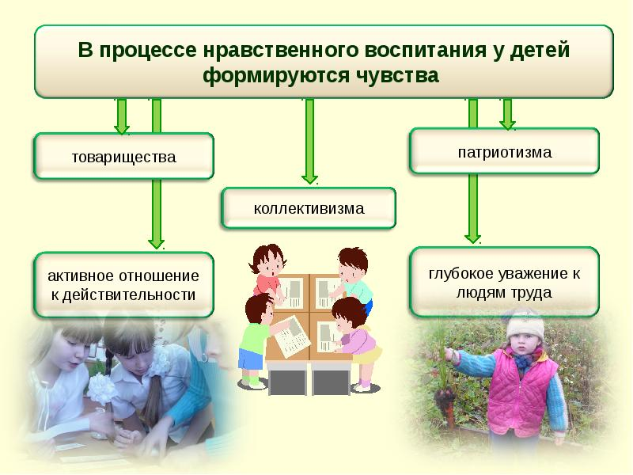

Slide 13
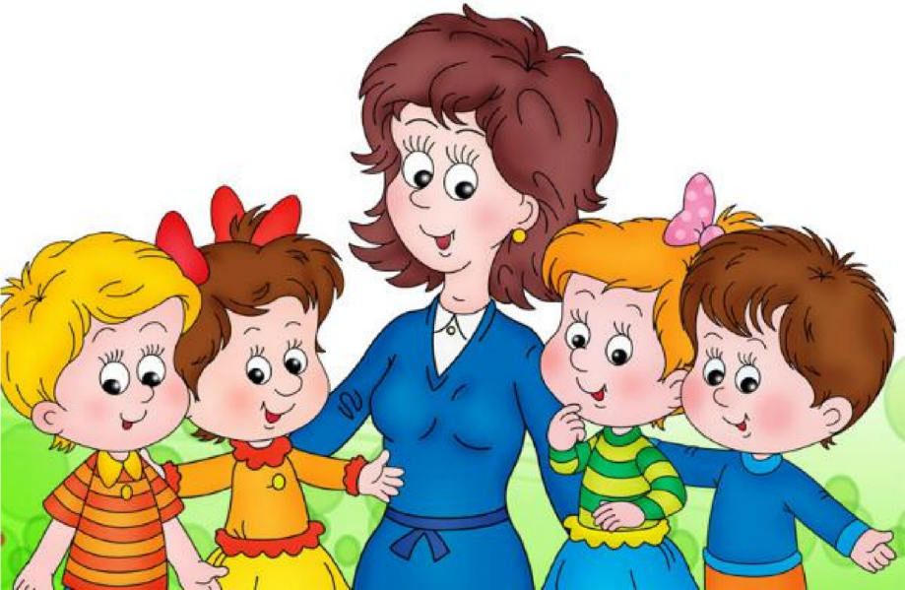
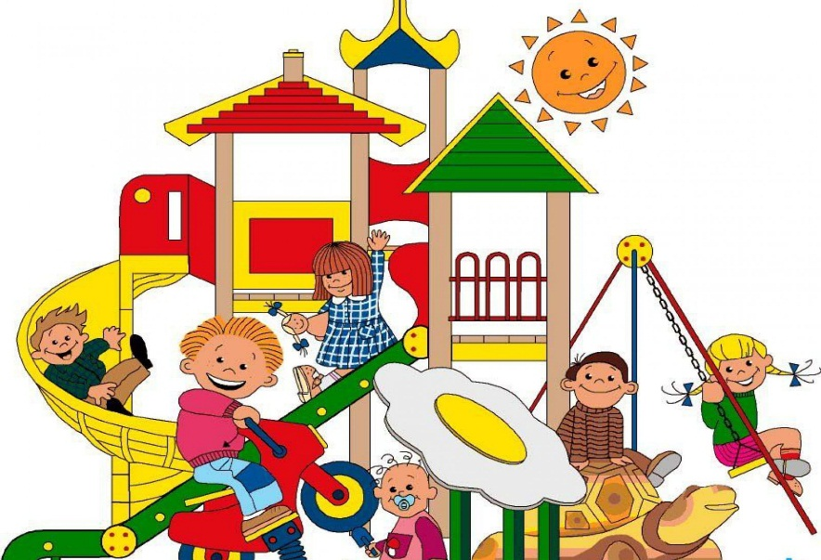
Работа по нравственному воспитанию должна проводиться регулярно и в системе.
Большая роль отводится созданию условий, разнообразию приемов и методов в работе с детьми. Начинать работу по патриотическому воспитанию нужно с создания для детей теплой, уютной атмосферы. Каждый день ребенка в детском саду должен быть наполнен радостью, улыбками, добрыми друзьями, веселыми играми.

Slide 14
Формы работы с детьми и их родителями:
Экскурсии
Прогулки
Совместная образовательная деятельность
Праздники и развлечения
Вечера встреч
Родительские собрания
Посиделки
Консультации
Наглядная агитация
Анкетирование
Выставки
Фотовыставки
Создание альбомов

Slide 15
Формы работы по патриотическому воспитанию
- создание развивающей среды по гражданско–патриотическому воспитанию;
- непосредственная образовательная деятельность;
-беседы о Родине, о родном городе, о природе родного края, о хороших людях, чтение детских книг на патриотические темы, соответствующий подбор песен и стихов для разучивания, просмотр кинофильмов для детей, целенаправленные игры ;
- взаимодействие с родителями;
- взаимодействие с социумом…

Slide 16
Какие бы формы взаимодействия с родителями не были выбраны, каковыми бы не были пути их реализации – главное, вовлечь родителей в воспитательно-образовательный процесс, разнообразить формы взаимодействия с ними, пробудить интерес к жизни детей в ДОУ и активизировать участие самих родителей в различных мероприятиях детского сада.
Результатом внедрения ФГОС в работе с родителями должно стать создание эффективной модели сотрудничества, основанной на личностно- ориентированной модели взаимодействия взрослых.

Slide 17
Помощь родителей или совместная деятельность вызывает у детей чувство гордости, способствует развитию эмоций ребенка, его социальной восприимчивости. В процессе общения с родителями и другими членами семьи ребенок, подражая им, усваивает нормы, правила и формы социального поведения.
Родители оказывают большую помощь, активно участвуют в жизни детского сада, проявляя выдумку, фантазию, энтузиазм. С их участием проводятся праздники и развлечения. На наших праздниках родители не просто гости и зрители, они полноправные участники. В ходе подготовки к праздникам родители вместе с педагогами и детьми делают поделки, декорации и атрибуты, шьют костюмы.

Slide 18
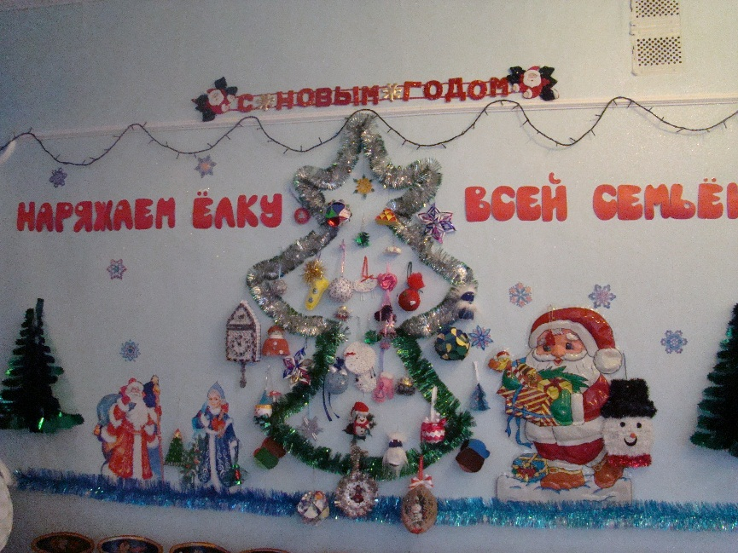
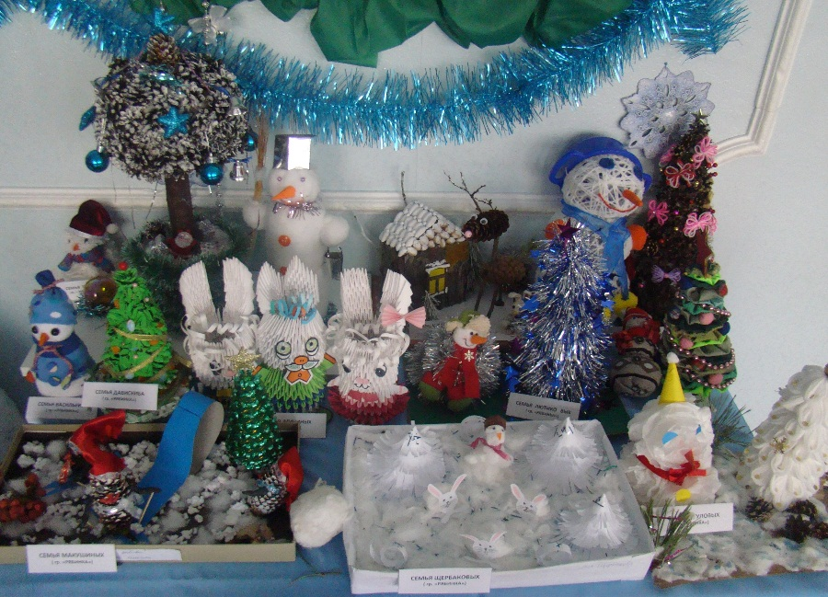

Slide 19
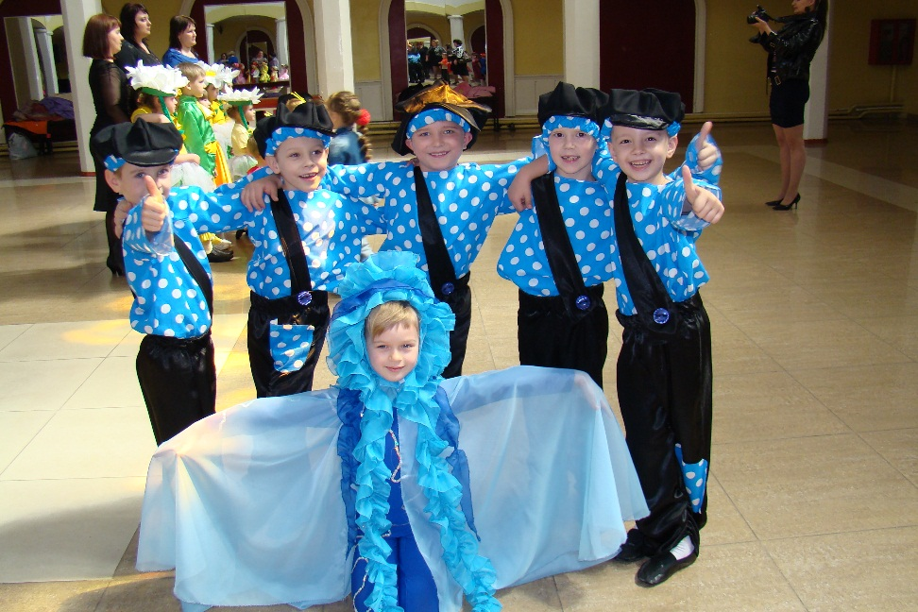
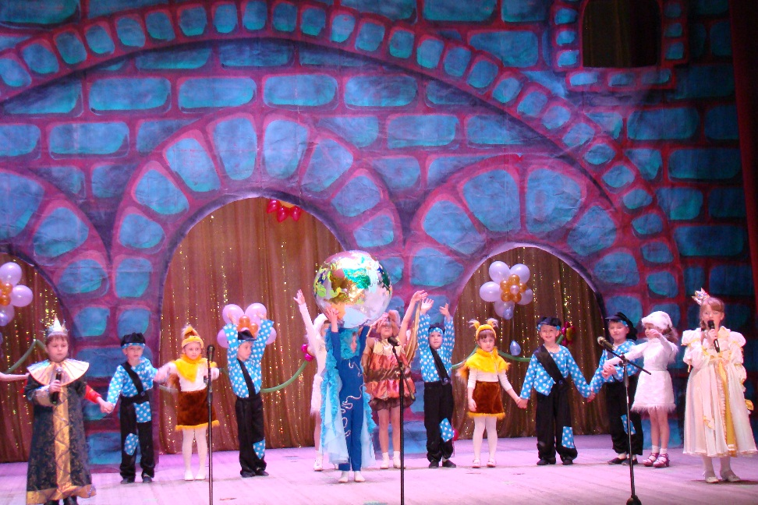
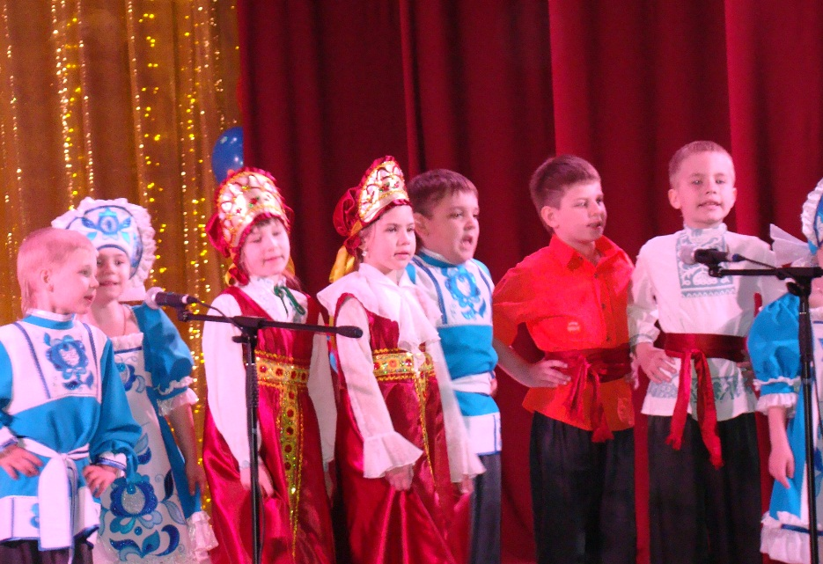

Slide 20
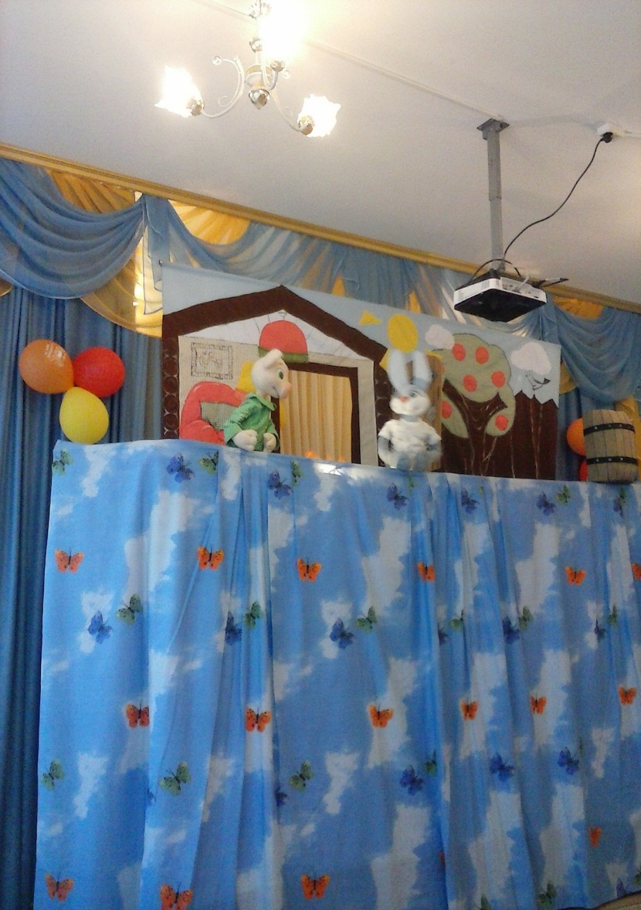
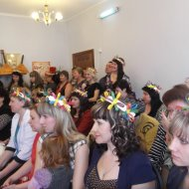

Slide 21
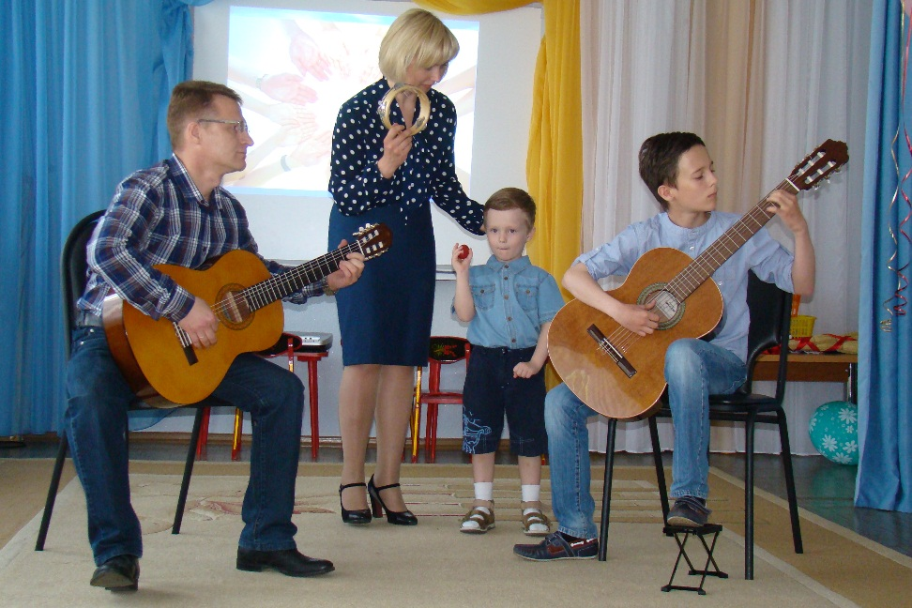
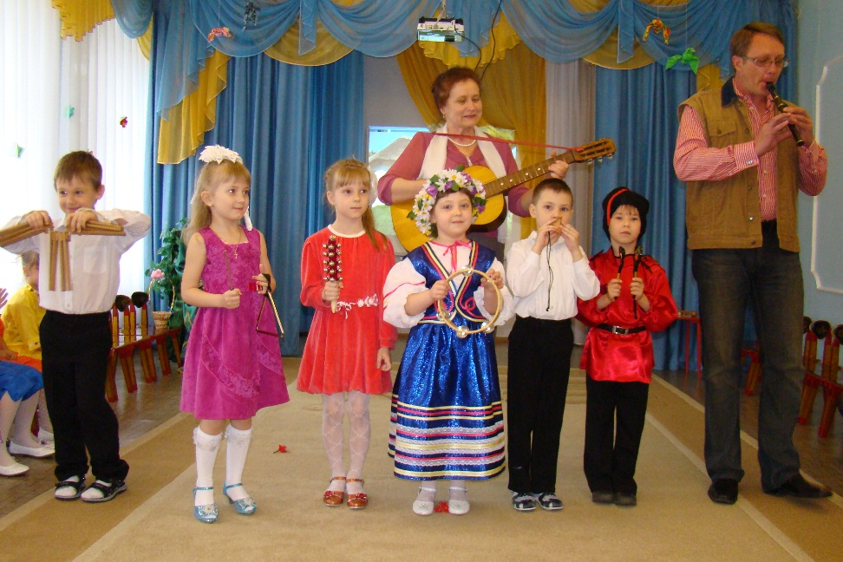

Slide 22
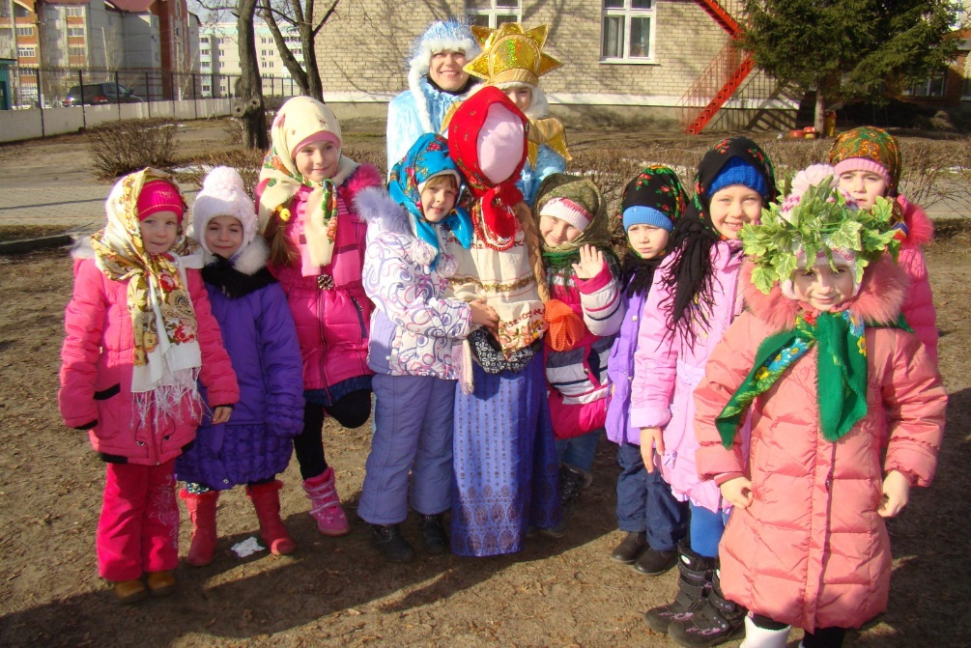
Большое место в приобщении детей к народной культуре занимают народные праздники и традиции

Slide 23
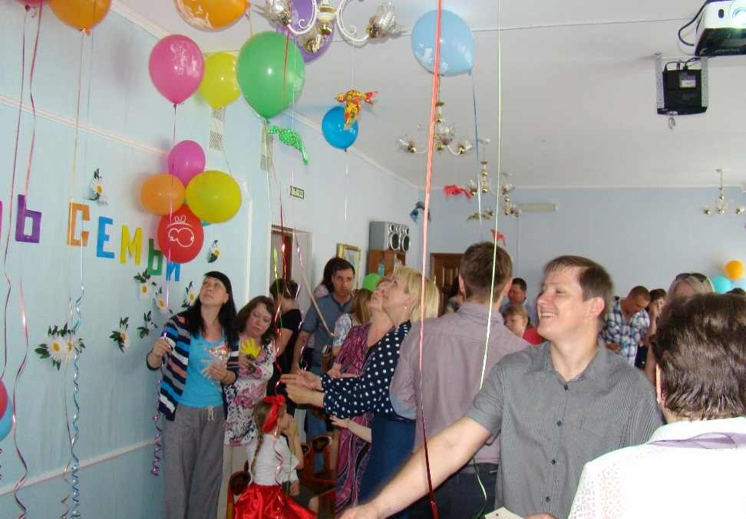
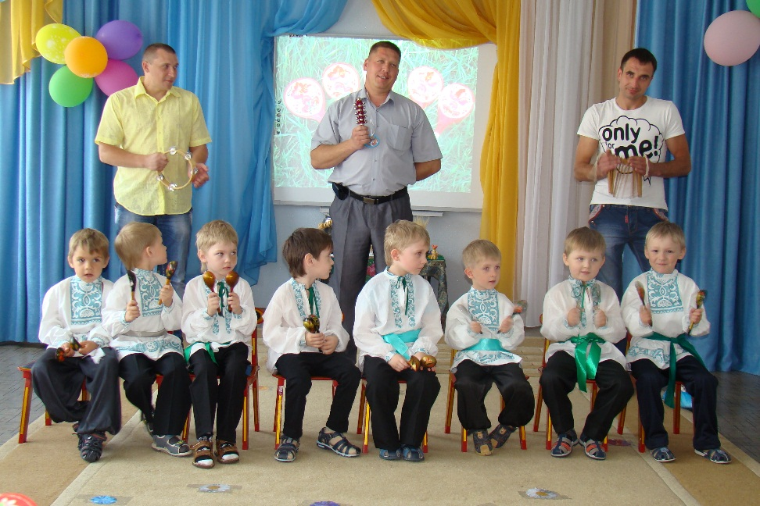

Slide 24
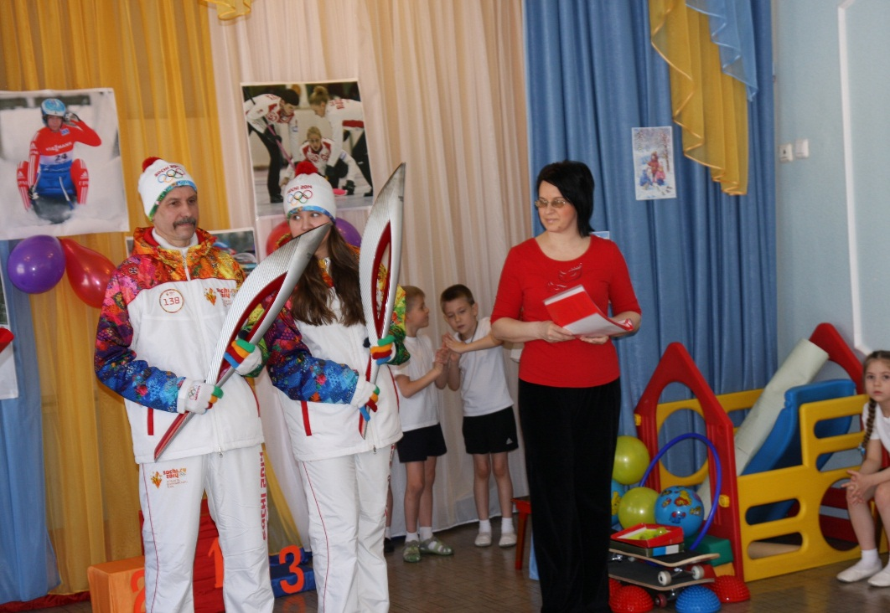
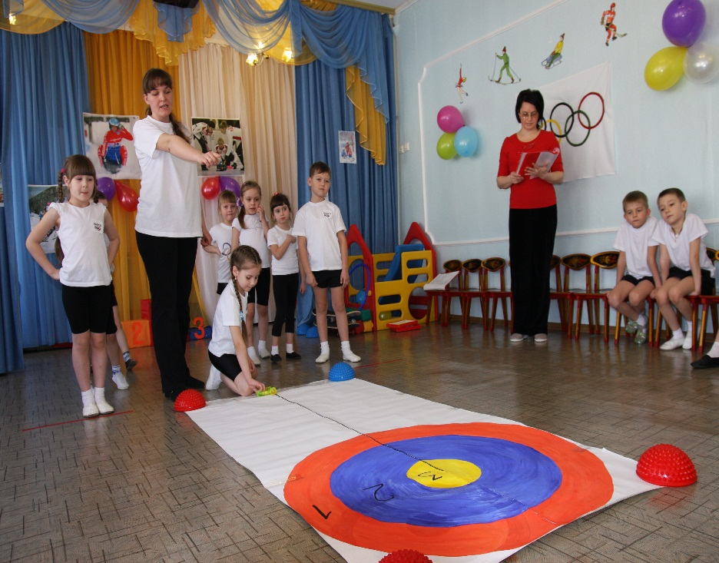
Олимпиада 2014

Slide 25
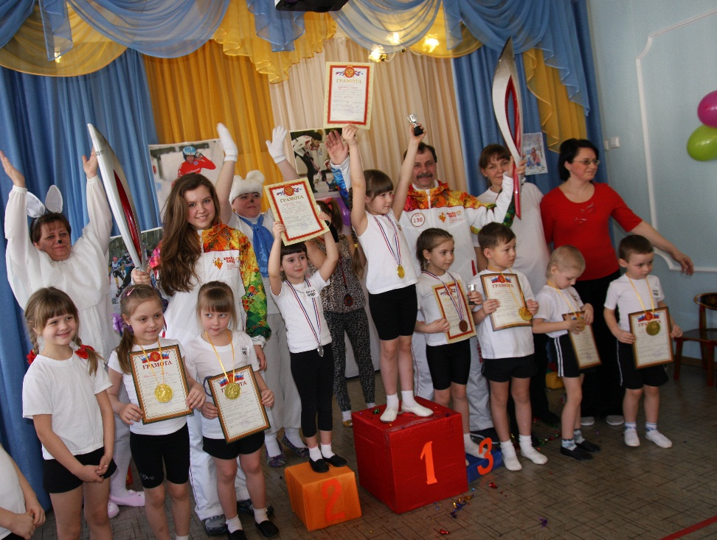

Slide 26
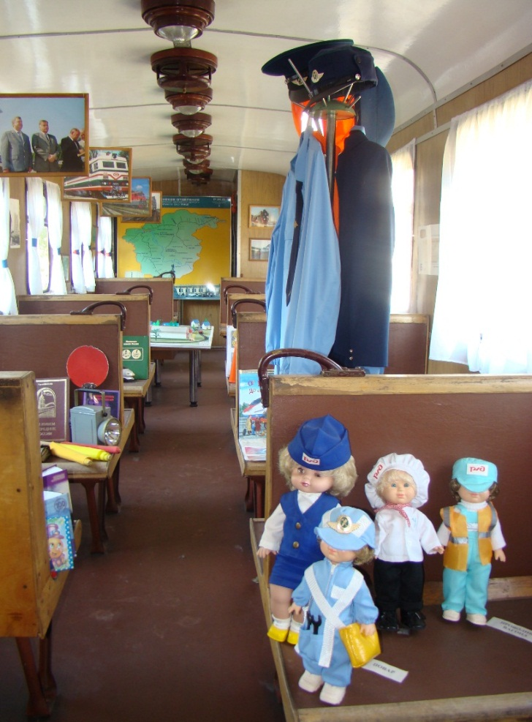
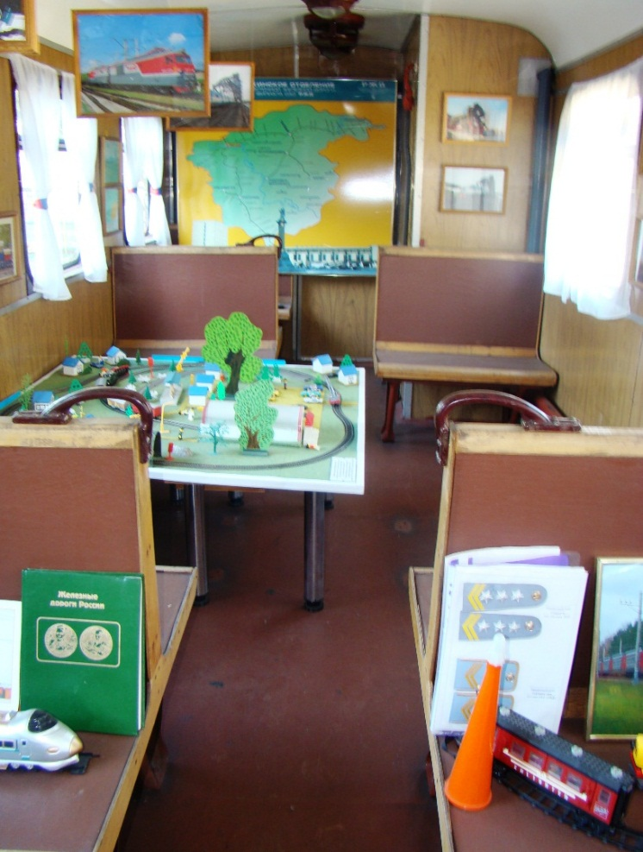
Музей «Юный железнодорожник»

Slide 27
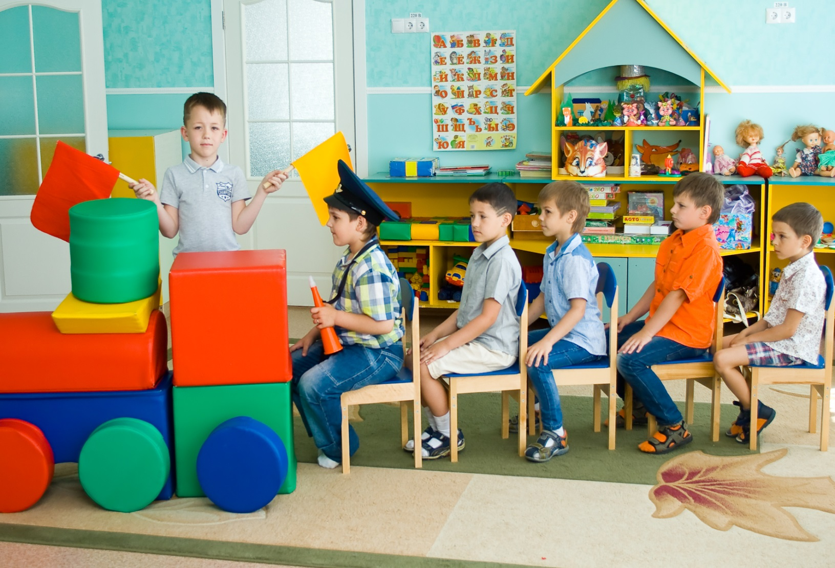

Slide 28

Мини-музей старины
«Русская изба»

Slide 29
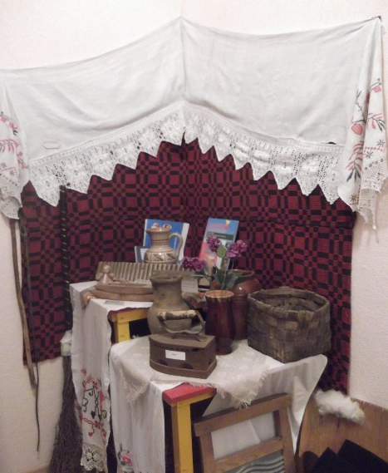
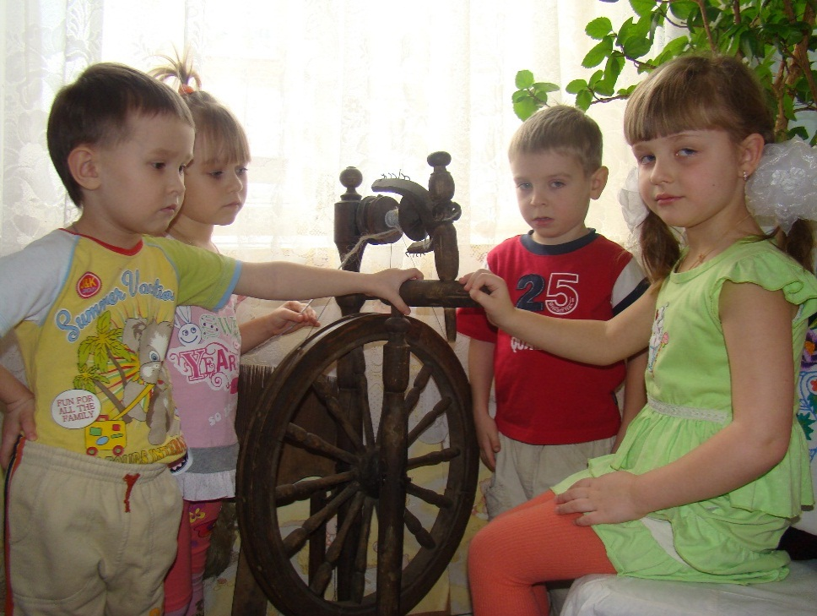
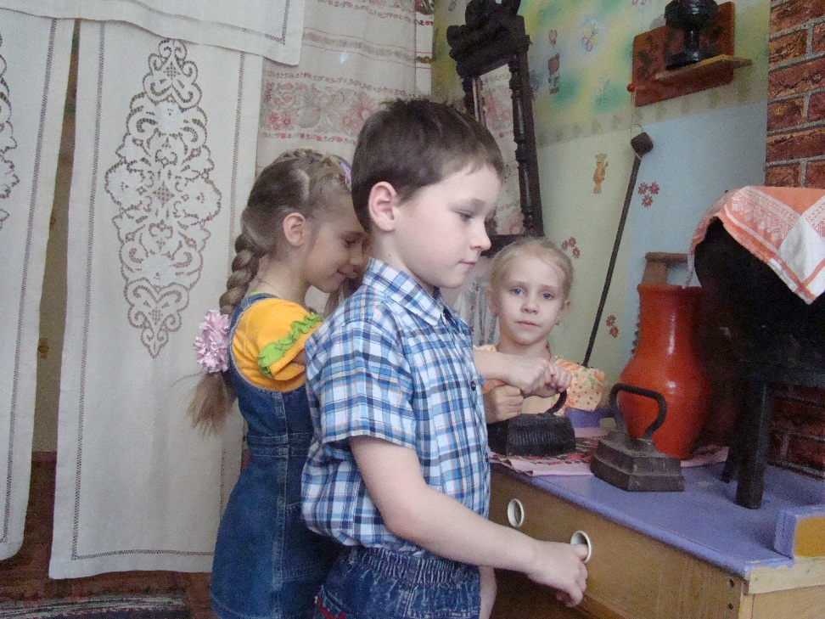
Очень часто за событиями
И за сутолокой дней
Старины своей не помним,
Забываем мы о ней.

Slide 30
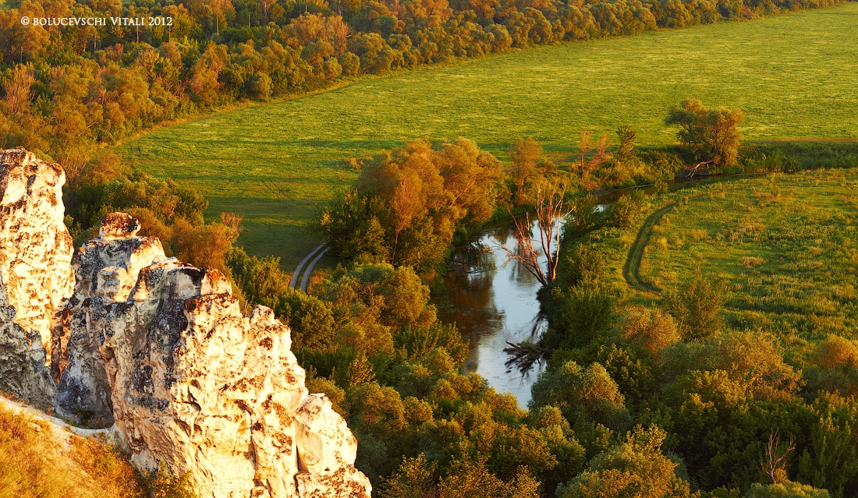
Природа – один из важнейших факторов народной педагогики. Она не только среда обитания, но и родная сторона, Родина. Знакомя с природой края, воспитатели решают не только природоохранные задачи, но и воспитывают любовь к каждому объекту в природе.

Slide 31
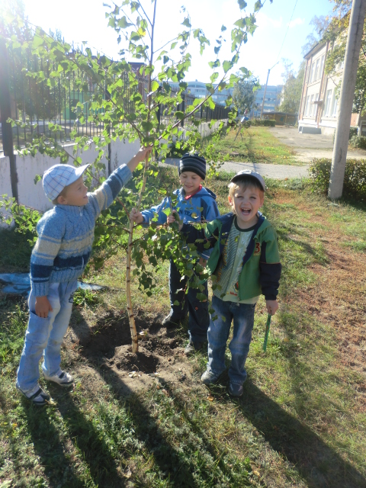
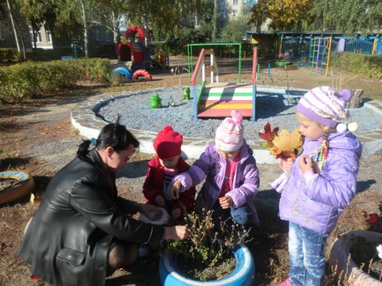
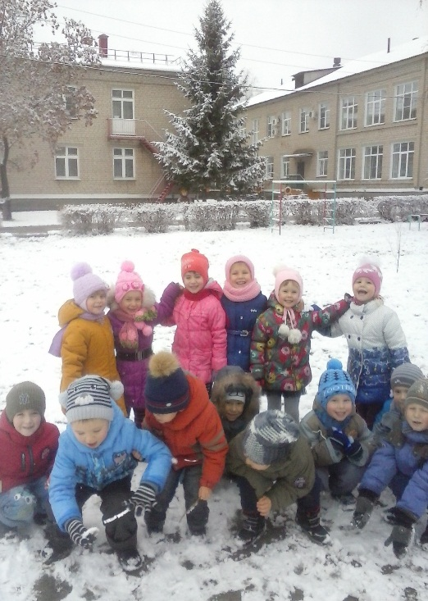
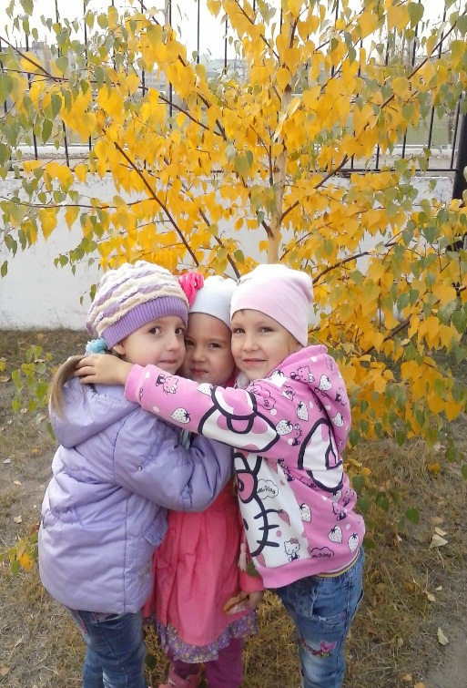
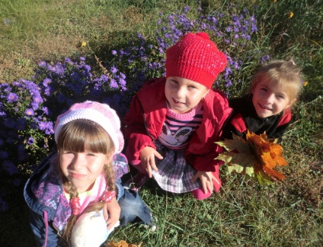

Slide 32
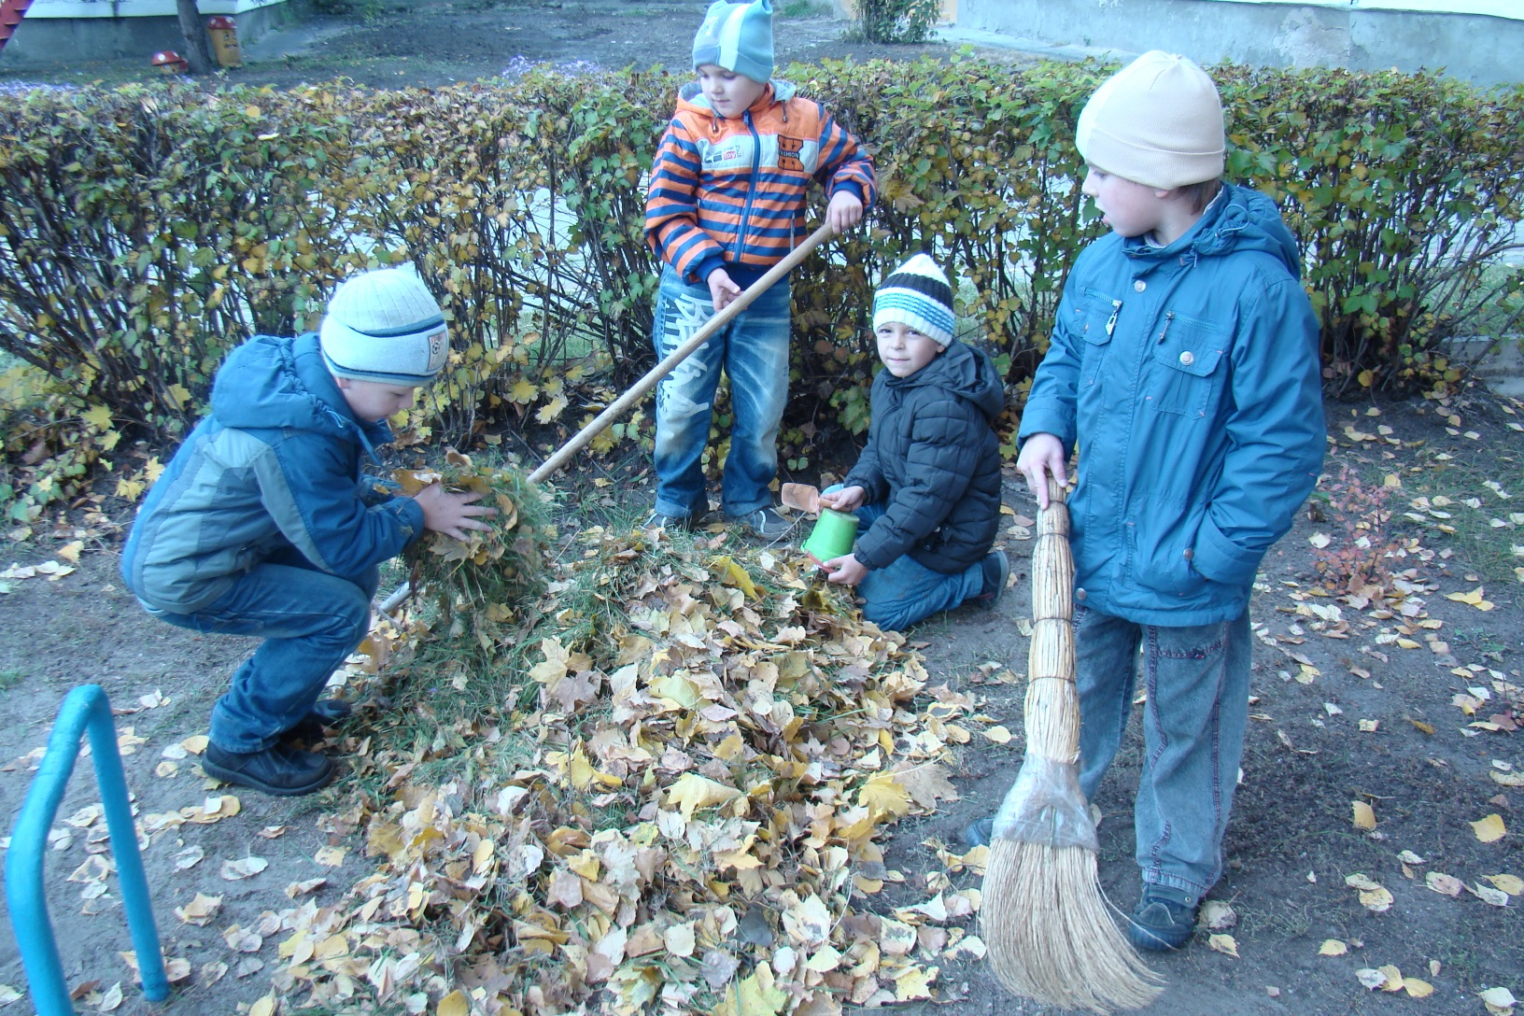

Slide 33
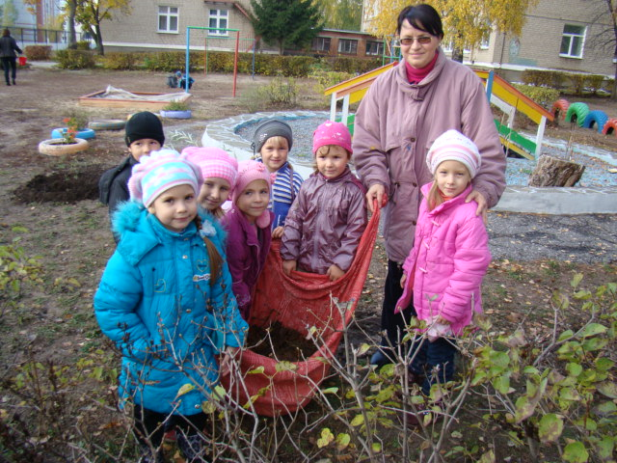

Slide 34
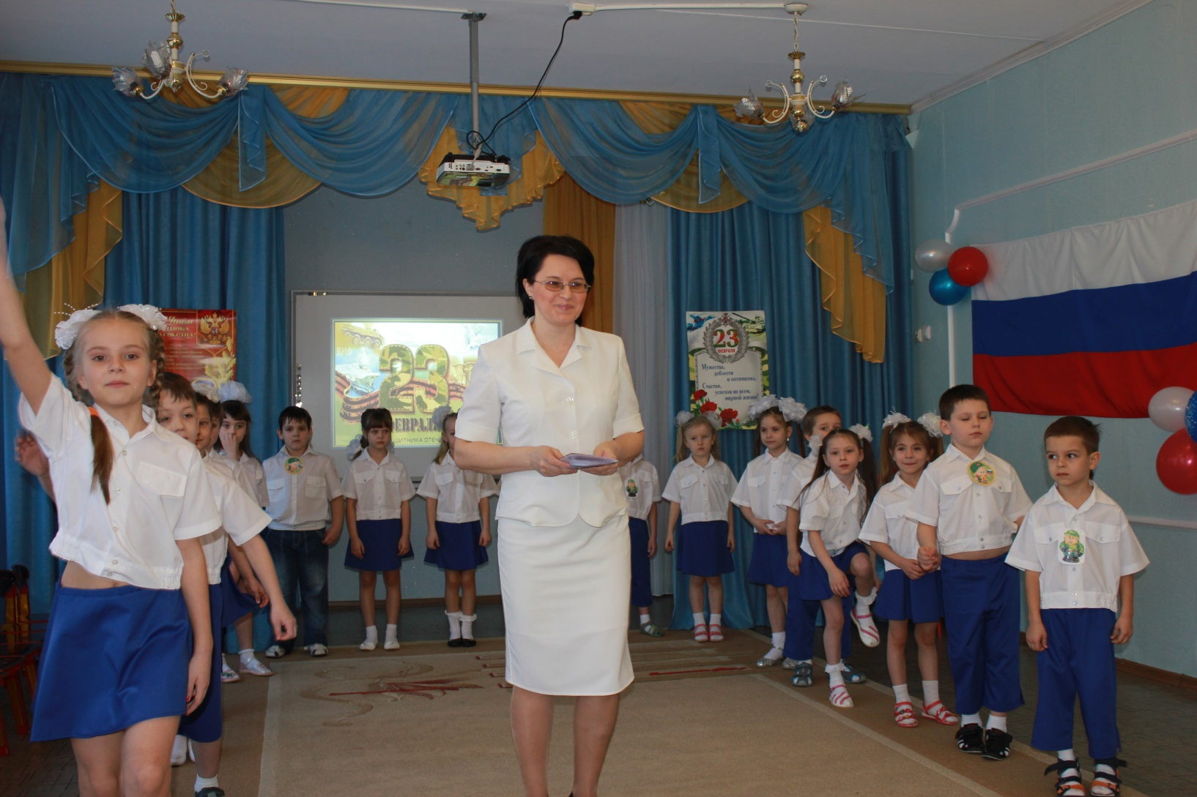
День Защитника Отечества

Slide 35
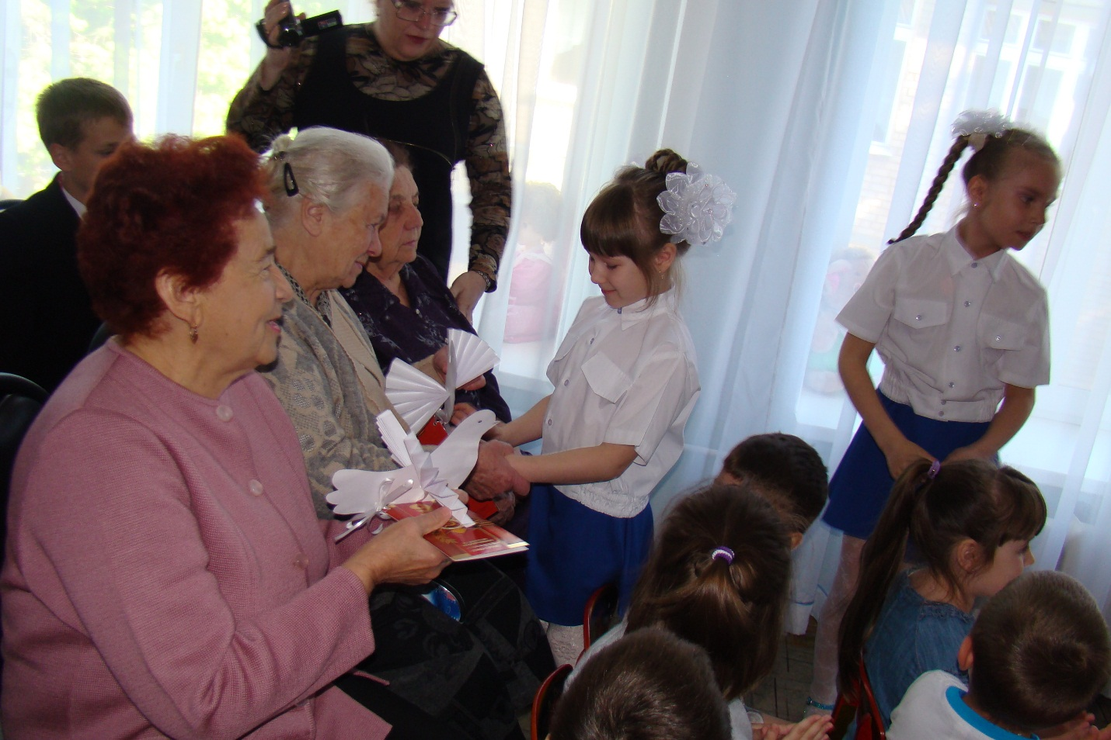
9 мая
«Я помню, я горжусь»

Slide 36
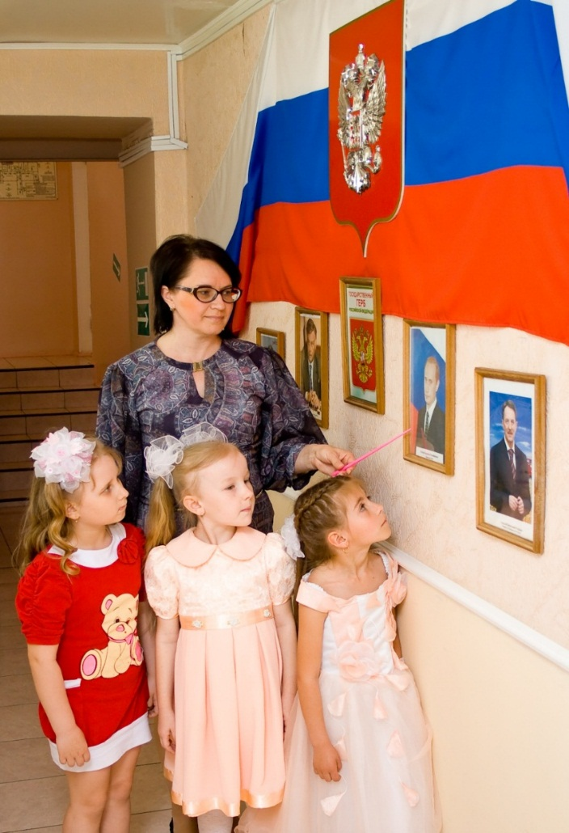
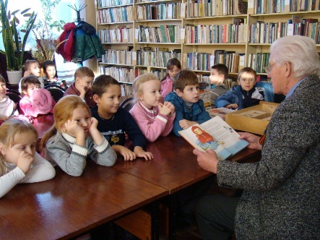

Slide 37
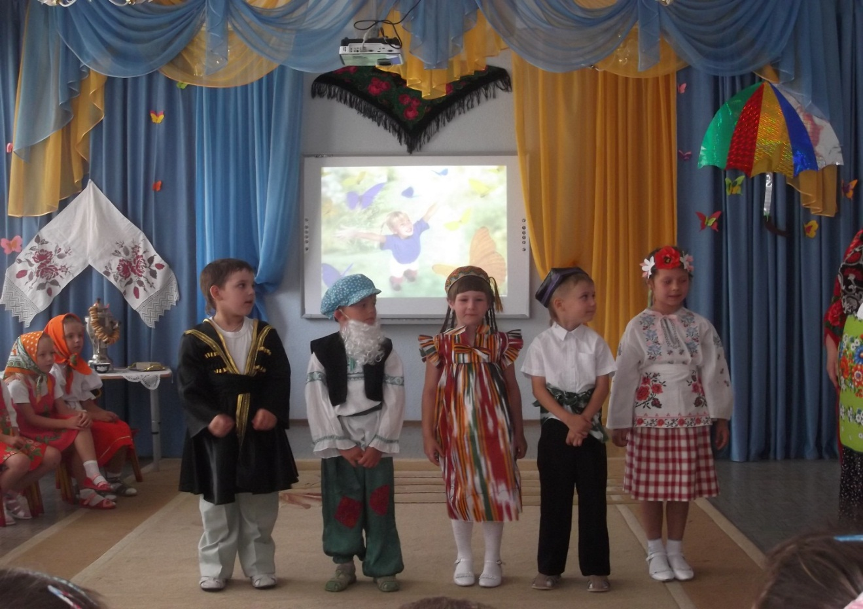
Формирование толерантности,
чувства уважения к другим народам,
их традициям

Slide 38
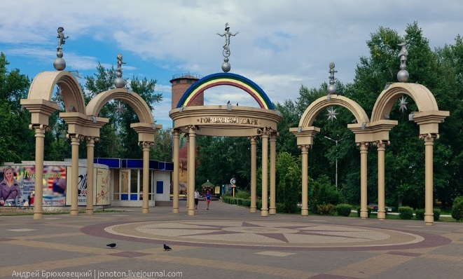

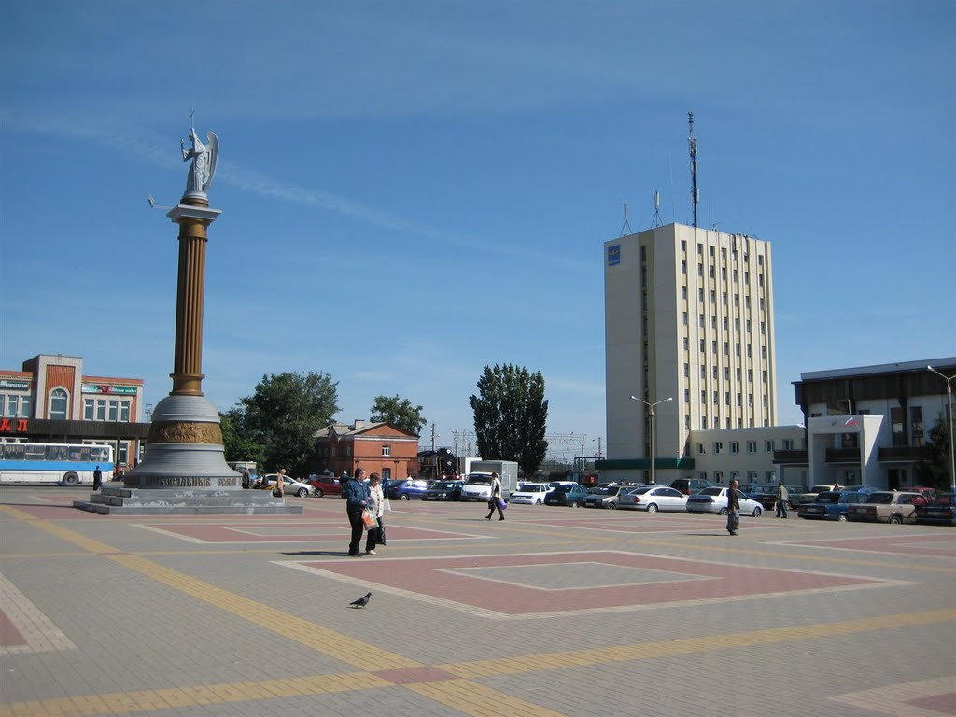
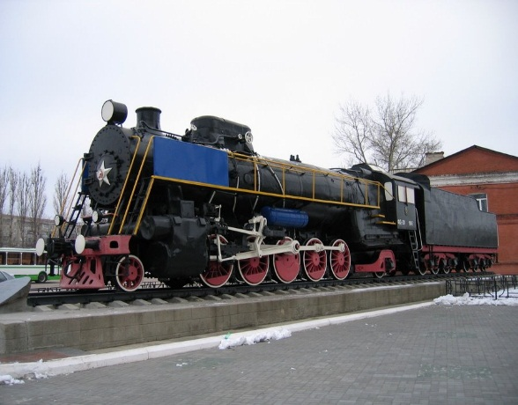
Используя предлагаемые формы и методы патриотического воспитания, показываем детям красоту своего родного города, знакомим с талантом русского народа, учим детей любить свой город и свою страну, и гордиться тем, что они живут в такой прекрасной стране, как Россия.

Slide 39
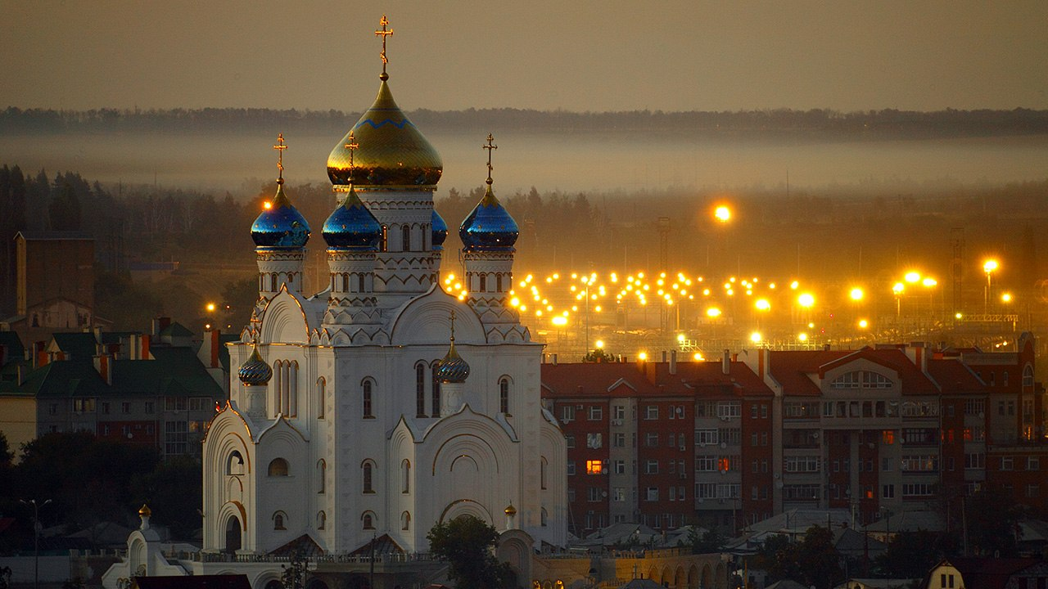

Slide 40
Памятка для родителей
Обращайте внимание ребенка на красоту родного города.
Во время прогулки расскажите, что находится на вашей улице, поговорите о значении каждого объекта.
Дайте представление о работе общественных учреждений: почты, магазина, библиотеки и т.д. Понаблюдайте за работой сотрудников этих учреждений, отметьте ценность их труда.
Вместе с ребенком принимайте участие в труде по благоустройству и озеленению своего двора.
Расширяйте собственный кругозор.
Учите ребенка правильно оценивать свои поступки и поступки других людей.
Читайте ему книги о родине, ее героях, о традициях, культуре своего народа.
Поощряйте ребенка за стремление поддерживать порядок, примерное поведение в общественных местах.

Slide 41
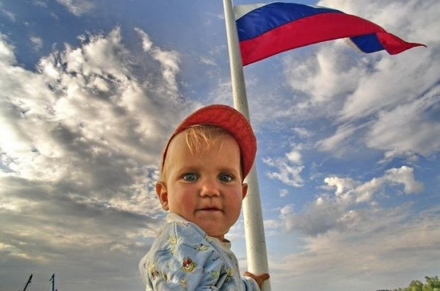
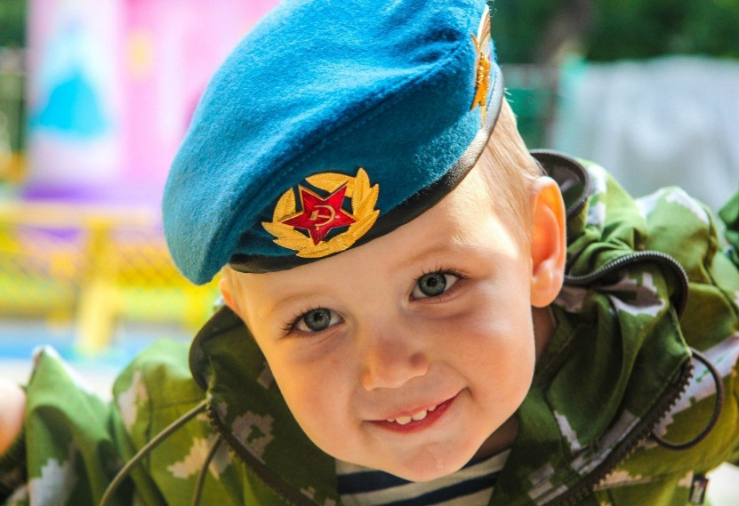
Заповедь А.С. Макаренко
«В вашей семье и под вашим руководством растет будущий гражданин. Все, что совершается в стране, через вашу душу и вашу мысль должно приходить к детям»

Slide 42
Таким образом, нравственно-патриотическое воспитание детей – одна из основных задач дошкольного образовательного учреждения, важным условием которой является тесная взаимосвязь с родителями, семьей, как ячейкой общества и хранительницей национальных традиций.
В настоящее время эта работа актуальна и особенно трудна, требует большого такта и терпения.

Slide 43
Вывод:
Нравственно-патриотическое воспитание детей -это уважение к историческому прошлому Родины и унаследованным от него традициям; привязанность к месту жительства.
Это постоянная работа ума и души, любовь и уважение к старшим, каждодневные усилия во имя того, чтобы наша общая Родина - Россия становилась могущественнее и краше, чтобы граждане Российской Федерации независимо от их национальности жили лучше и верили в будущее своих детей и внуков.

Slide 44
Спасибо за внимание!

